Slide 1


Πρόγραμμα μικτής μάθησης
Προώθηση της απασχόλησης χωρίς αποκλεισμούς στον τομέα GLAM μέσω της ανοικτής καινοτομίας
Ενότητα 1: Ο ψηφιακός τομέας GLAM
Συνεδρία 4: Ψηφιακός μετασχηματισμός μετά τον COVID στον τομέα GLAM
Αναπτύχθηκε από:
Κέντρο Έρευνας και Εκπαίδευσης SYNTHESIS
"Χρηματοδοτείται από την Ευρωπαϊκή Ένωση. Ωστόσο, οι απόψεις και οι γνώμες που εκφράζονται είναι αποκλειστικά του/των συγγραφέα/ων και δεν αντανακλούν κατ' ανάγκη τις απόψεις και τις γνώμες της Ευρωπαϊκής Ένωσης ή της OeAD-GmbH. Ούτε η Ευρωπαϊκή Ένωση ούτε η χορηγούσα αρχή μπορούν να θεωρηθούν υπεύθυνοι γι' αυτές." Αριθμός έργου: 2022-1-AT01-KA220-ADU-00008513

Slide 2
Στόχοι της συνεδρίας:
Μαθησιακά αποτελέσματα:
Εξέταση των αλλαγών στον τομέα GLAM μετά τον COVID
Εξοικείωση των εκπαιδευομένων με τους δυναμικούς μελλοντικούς ρόλους στον τομέα GLAM
Εισαγωγή στρατηγικού σχεδιασμού σχετικά με τον ψηφιακό μετασχηματισμό σε πολιτιστικά ιδρύματα.
Με την ολοκλήρωση αυτής της συνεδρίας, οι εκπαιδευόμενοι θα πρέπει να είναι σε θέση να:
Σκιαγραφούν τις βασικές αλλαγές στον τομέα GLAM μετά τον COVID.
Ανακαλούν νέες θέσεις εργασίας στον τομέα GLAM.
Εξοικειωθούν με τον στρατηγικό σχεδιασμό για την αντιμετώπιση του ψηφιακού μετασχηματισμού σε πολιτιστικά ιδρύματα.
Notes:
Καλώς ήρθατε στη συνεδρία για τον ψηφιακό μετασχηματισμό μετά τον COVID στον τομέα GLAM. Οι στόχοι της συνεδρίας είναι οι εξής:
Εξέταση των αλλαγών στον τομέα GLAM μετά το COVID
Εξοικείωση των εκπαιδευομένων με τους δυναμικούς μελλοντικούς ρόλους στον τομέα GLAM
Εισαγωγή στρατηγικού σχεδιασμού σχετικά με τον ψηφιακό μετασχηματισμό σε πολιτιστικά ιδρύματα.
Όσον αφορά τα μαθησιακά αποτελέσματα, με την ολοκλήρωση αυτής της συνεδρίας, αναμένεται ότι οι εκπαιδευόμενοι θα είναι σε θέση να:
Σκιαγραφήσουν τις βασικές αλλαγές στον τομέα GLAM μετά τον COVID.
Ανακαλέσουν νέους ρόλους εργασίας στον τομέα GLAM.
Είναι εξοικειωμένοι με τον στρατηγικό σχεδιασμό για την αντιμετώπιση του ψηφιακού μετασχηματισμού σε πολιτιστικά ιδρύματα.

Slide 3
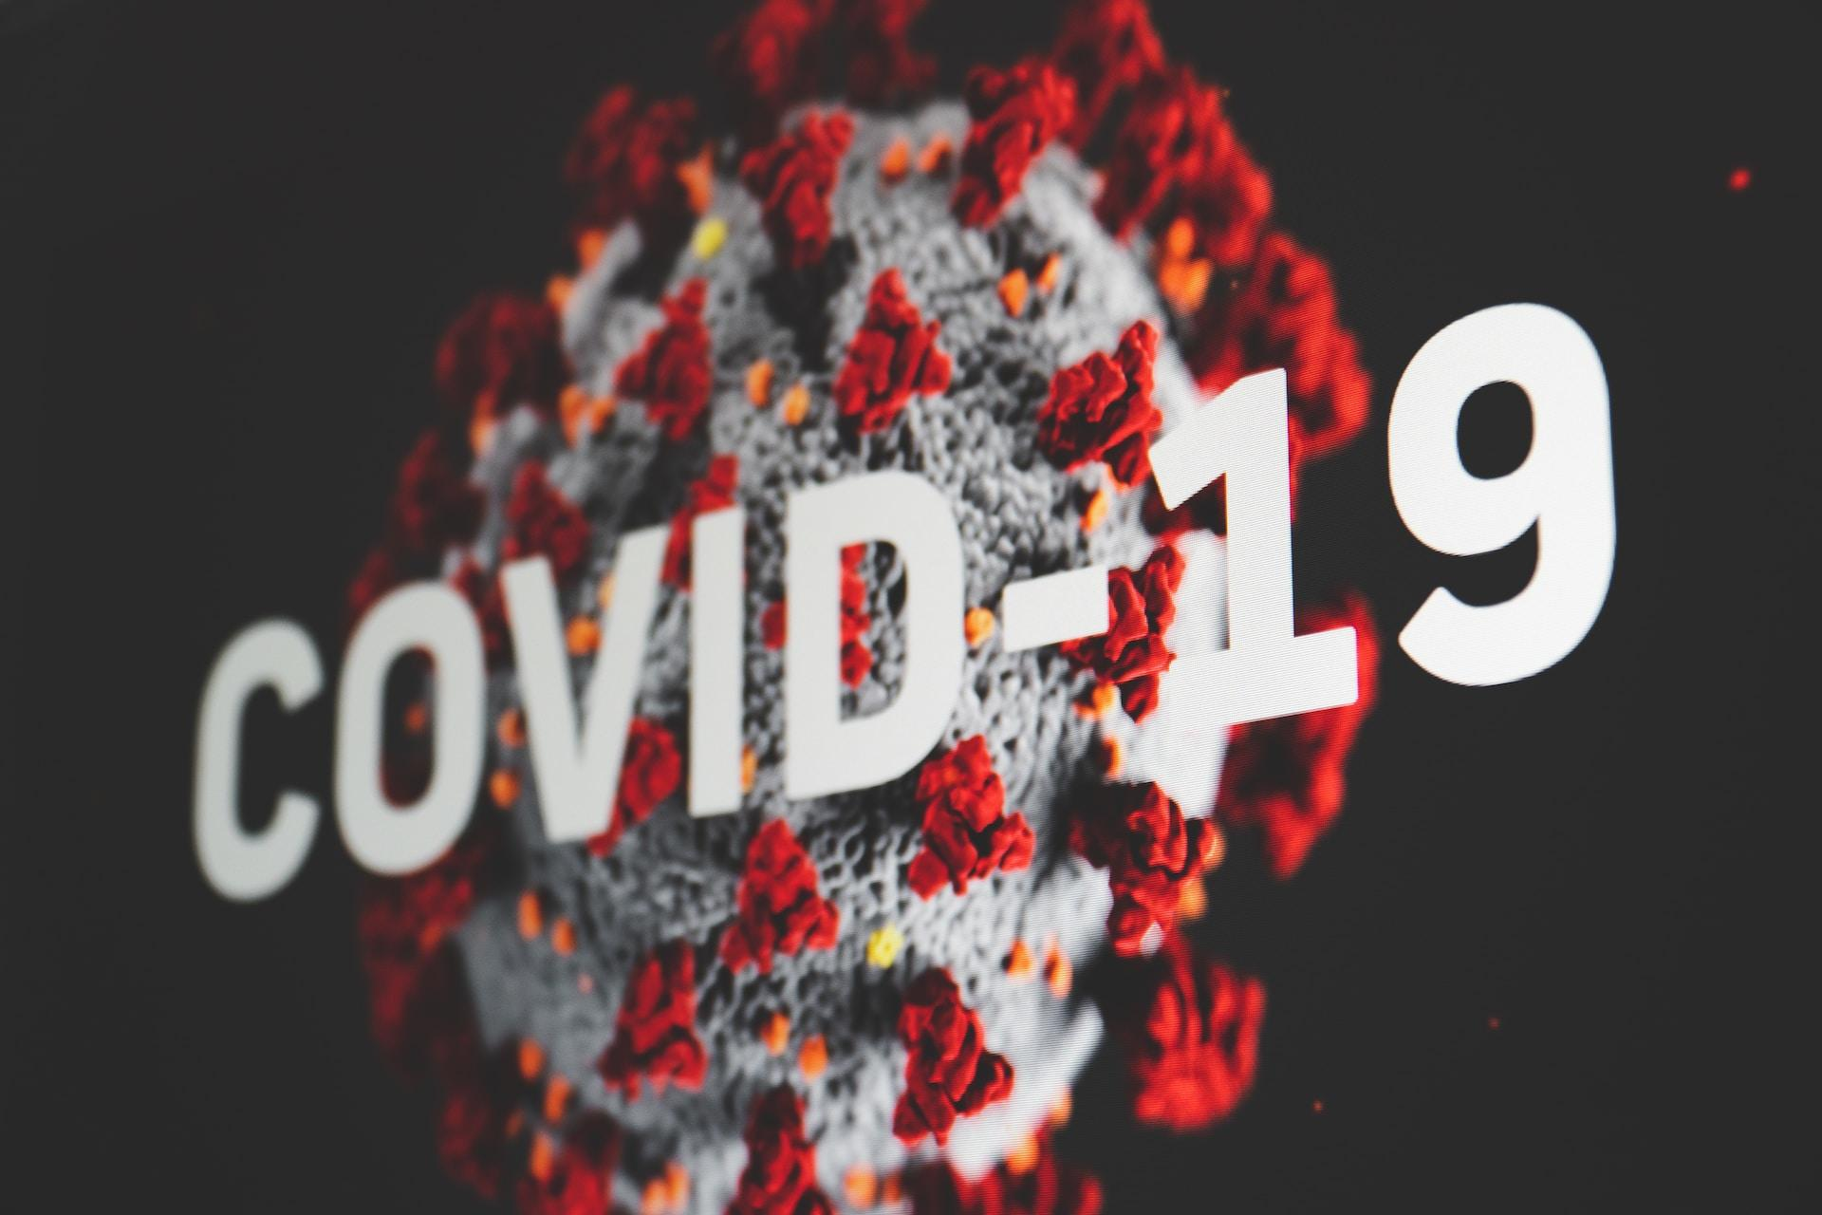

Το ψηφιακό άλμα: Τα πολιτιστικά ιδρύματα προσαρμόζονται στον COVID-19 και πέραν αυτού
Notes:
Η πανδημία COVID-19 είχε τεράστιες επιπτώσεις στο μέλλον των πολιτιστικών ιδρυμάτων σε όλο τον κόσμο.
Μετά τον COVID-19, κατά τη διάρκεια και μετά, ήταν ζωτικής σημασίας για τα ιδρύματα GLAM να στραφούν στην ψηφιακή τεχνολογία προκειμένου να επιβιώσουν. Η ψηφιακή εργασία είχε γίνει πιο κρίσιμη από ποτέ κατά τη διάρκεια αυτής της παγκόσμιας κρίσης. Ήταν ιδιαίτερα σημαντικό να υποστηριχθούν οι οργανισμοί και τα άτομα που εργάζονται στον τομέα GLAM, καθώς "στρέφονται στο διαδίκτυο" και αναπτύσσουν τη χρήση της ψηφιακής τεχνολογίας στο μέλλον.
Η ενδυνάμωση των επαγγελματιών του πολιτισμού ήταν επιτακτική ανάγκη για την αντιμετώπιση του ψηφιακού μετασχηματισμού, οπότε η επένδυση πρωτίστως στους ανθρώπους και τις δεξιότητές τους ήταν ζωτικής σημασίας για την επιβίωση, την εξέλιξη και την ευημερία του τομέα GLAM.

Slide 4

Πώς η πανδημία COVID-19 και η καραντίνα επηρέασαν τους πολιτιστικούς τομείς;
Ώθησε τα πολιτιστικά ιδρύματα και τον τομέα GLAM γενικότερα να υιοθετήσουν τις νέες τεχνολογίες και την ψηφιοποίηση.
Προσφέρει στο κοινό την ευκαιρία να εξακολουθεί να επισκέπτεται/να αλληλεπιδρά με τον πολιτισμό και τις τέχνες εικονικά.
Αμφισβήτησε το σχέδιο και την ατζέντα βιωσιμότητάς τους
Notes:
Η πανδημία COVID-19
Προώθησε τα πολιτιστικά ιδρύματα και τον τομέα GLAM γενικότερα να υιοθετήσουν τις νέες τεχνολογίες και την ψηφιοποίηση.
Προσφέρεται στο κοινό η ευκαιρία να εξακολουθεί να επισκέπτεται/να αλληλεπιδρά με τον πολιτισμό και τις τέχνες.
Αμφισβήτησε το σχέδιο και την ατζέντα βιωσιμότητάς τους

Slide 5
Ψηφιακές τεχνολογίες και προσβασιμότητα
Οι ψηφιακές τεχνολογίες παρέχουν νέες προοπτικές για τη διαφύλαξη του πολιτιστικού περιεχομένου και την ενίσχυση της προσβασιμότητας της πολιτιστικής κληρονομιάς για ένα ευρύτερο φάσμα καταναλωτών.
Τα μουσεία και τα πολιτιστικά ιδρύματα με τεχνολογικές γνώσεις μπορούν να προσφέρουν στους επισκέπτες εμπειρίες αιχμής και να παρέχουν απομακρυσμένη πρόσβαση σε εκθέσεις και προβολή υλικού εκτός του χώρου τους.
Notes:
Οι ψηφιακές τεχνολογίες παρέχουν νέες προοπτικές για τη διαφύλαξη του πολιτιστικού περιεχομένου και την ενίσχυση της προσβασιμότητας της πολιτιστικής κληρονομιάς για ένα ευρύτερο φάσμα καταναλωτών. Τα μουσεία και τα πολιτιστικά ιδρύματα με τεχνολογικές γνώσεις μπορούν να παρέχουν στους επισκέπτες εμπειρίες αιχμής και να παρέχουν απομακρυσμένη πρόσβαση σε εκθέσεις και προβολή υλικού εκτός του χώρου.

Slide 6
Δέσμευση χρηστών
Ψηφιακή επιμέλεια
Ψηφιακός μετασχηματισμός
Notes:
Για να συνδεθούν και να προσελκύσουν το κοινό και ενδιαφερόμενους φορείς στη μετά-COVID εποχή, τα πολιτιστικά ιδρύματα πρέπει να δημιουργήσουν μια ισχυρή, πρωτοποριακή ψηφιακή επιμέλεια, διαδικτυακή παρουσία και δέσμευση χρηστών για ψηφιακό μετασχηματισμό, στο διαδίκτυο και στα μέσα κοινωνικής δικτύωσης.

Slide 7

Δέσμευση χρηστών
Στο πλαίσιο του δημόσιου σκοπού τους να ανταποκριθούν στις απαιτήσεις για μεγαλύτερη ποικιλομορφία, πρόσβαση και συμμετοχή, αρκετά ιδρύματα GLAM διερευνούν επί του παρόντος τη συμμετοχή των χρηστών στις ψηφιακές συλλογές τους.
Notes:
Στο πλαίσιο του δημόσιου σκοπού τους να ανταποκριθούν στις απαιτήσεις για μεγαλύτερη ποικιλομορφία, πρόσβαση και συμμετοχή, αρκετά ιδρύματα GLAM διερευνούν επί του παρόντος τη συμμετοχή των χρηστών στις ψηφιακές συλλογές τους.

Slide 8
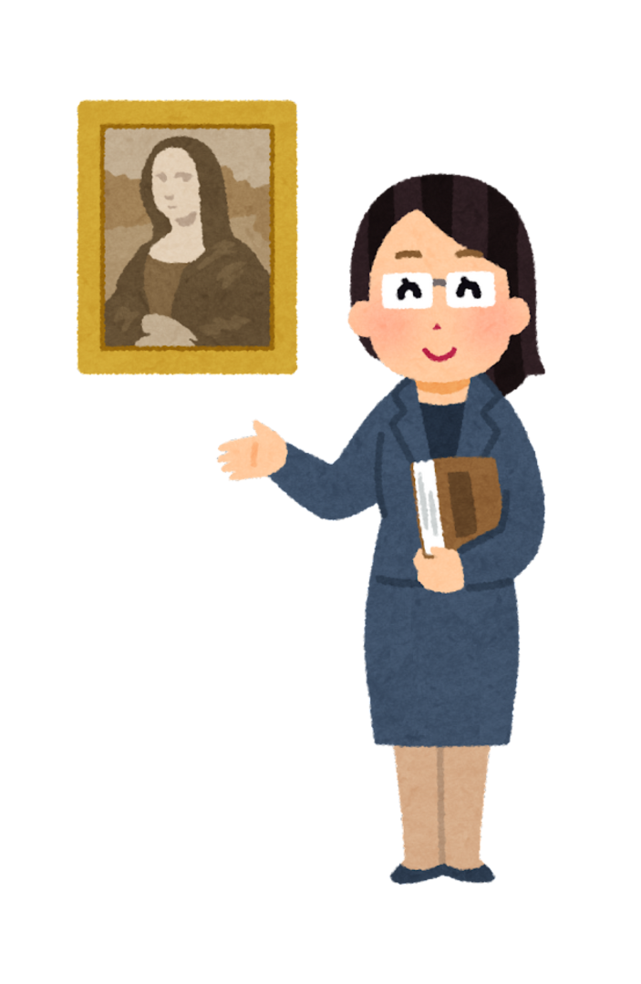
Ψηφιακή επιμέλεια
Ο μακροπρόθεσμος χειρισμός και η διατήρηση των ψηφιακών δεδομένων και πληροφοριών είναι γνωστός ως ψηφιακή επιμέλεια. Οι επιμελητές στον τομέα GLAM είναι συχνά ελλιπώς προετοιμασμένοι να δημιουργήσουν συναρπαστικές αφηγήσεις για να ενισχύσουν την προβολή των ψηφιακών συλλογών τους.
Notes:
Ο μακροπρόθεσμος χειρισμός και η διατήρηση των ψηφιακών δεδομένων και πληροφοριών είναι γνωστός ως ψηφιακή επιμέλεια. Οι επιμελητές στον τομέα GLAM είναι συχνά ελλιπώς προετοιμασμένοι να δημιουργήσουν συναρπαστικές αφηγήσεις για να ενισχύσουν την προβολή των ψηφιακών συλλογών τους.

Slide 9

Το θεματολόγιο ψηφιακού μετασχηματισμού και τα ιδρύματα GLAM
Η Europeana, ή Ευρωπαϊκή Ψηφιακή Βιβλιοθήκη, είναι μια πανευρωπαϊκή ψηφιακή βιβλιοθήκη που παρέχει πρόσβαση σε δύο εκατομμύρια βιβλία, χάρτες, ηχογραφήσεις, φωτογραφίες, αρχειακά έγγραφα, πίνακες και ταινίες από εθνικές βιβλιοθήκες και πολιτιστικά ιδρύματα στα 27 κράτη μέλη της Ευρωπαϊκής Ένωσης.
Notes:
Η Europeana, ή Ευρωπαϊκή Ψηφιακή Βιβλιοθήκη, είναι μια πανευρωπαϊκή ψηφιακή βιβλιοθήκη που παρέχει πρόσβαση σε δύο εκατομμύρια βιβλία, χάρτες, ηχογραφήσεις, φωτογραφίες, αρχειακά έγγραφα, πίνακες και ταινίες από εθνικές βιβλιοθήκες και πολιτιστικά ιδρύματα στα 27 κράτη μέλη της Ευρωπαϊκής Ένωσης.

Slide 10
Το θεματολόγιο ψηφιακού μετασχηματισμού και τα GLAMs
Ο ψηφιακός μετασχηματισμός είναι τόσο η διαδικασία όσο και το αποτέλεσμα της χρήσης της ψηφιακής τεχνολογίας για τον μετασχηματισμό του τρόπου με τον οποίο ένας οργανισμός λειτουργεί και προσφέρει αξία.
Βοηθά έναν οργανισμό να ευδοκιμήσει, να εκπληρώσει την αποστολή του και να ανταποκριθεί στις ανάγκες των ενδιαφερομένων μερών του. Δίνει τη δυνατότητα στα ιδρύματα πολιτιστικής κληρονομιάς να συμβάλουν στο μετασχηματισμό ενός τομέα που τροφοδοτείται από την ψηφιακή τεχνολογία και μιας Ευρώπης που τροφοδοτείται από τον πολιτισμό.
Notes:
Το 2020, η Europeana ανέθεσε μια έκθεση για να τους βοηθήσει να κατανοήσουν πώς να προχωρήσουν καλύτερα για να υποστηρίξουν και να προωθήσουν μια "ατζέντα ψηφιακού μετασχηματισμού" στο δίκτυο των ιδρυμάτων GLAM.
Ο όρος που παράγεται ενημερώνει τις στρατηγικές προτεραιότητες της Europeana και των πολιτιστικών ιδρυμάτων σε ολόκληρη την Ευρώπη και πέραν αυτής.
"Ο ψηφιακός μετασχηματισμός είναι τόσο η διαδικασία όσο και το αποτέλεσμα της χρήσης της ψηφιακής τεχνολογίας για τον μετασχηματισμό του τρόπου με τον οποίο ένας οργανισμός λειτουργεί και προσφέρει αξία. Βοηθά έναν οργανισμό να ευδοκιμήσει, να εκπληρώσει την αποστολή του και να ανταποκριθεί στις ανάγκες των ενδιαφερομένων μερών του. Επιτρέπει στα ιδρύματα πολιτιστικής κληρονομιάς να συμβάλουν στον μετασχηματισμό ενός τομέα που τροφοδοτείται από την ψηφιακή τεχνολογία και μιας Ευρώπης που τροφοδοτείται από τον πολιτισμό."

Slide 11

Είναι το μέλλον των μουσείων ψηφιακό;

Slide 12
Νέοι ρόλοι και ευθύνες στα μουσεία
Υπεύθυνος ψηφιακής στρατηγικής Ένα στρατηγικό προφίλ ρόλων για μουσεία που στοχεύουν να αναπτυχθούν σε ένα ψηφιακό περιβάλλον σύμφωνα με τη συνολική στρατηγική του μουσείου.
Επιμελητής ψηφιακών συλλογών Αυτός ο ρόλος-προφίλ ειδικεύεται στη διατήρηση και διαχείριση ψηφιακού υλικού. Αναπτύσσει online και offline εκθέσεις και περιεχόμενο για άλλα τμήματα.
Digital Interactive Experience Developer Αυτός ο ρόλος-προφίλ ειδικεύεται στον σχεδιασμό, την ανάπτυξη και την εφαρμογή καινοτόμων και διαδραστικών εμπειριών που παρέχουν μια ουσιαστική εμπειρία για όλους τους τύπους επισκεπτών.
Διαχειριστής διαδικτυακής κοινότητας Γνωστός και ως διαχειριστής διαδικτυακής πολιτιστικής κοινότητας, προγραμματιστής διαδικτυακής κοινότητας και πολλές άλλες παραλλαγές.
Notes:
Ας ρίξουμε μια ματιά σε μερικούς από τους νέους ρόλους και αρμοδιότητες στον τομέα GLAM, ως αποτέλεσμα της μετάβασης σε έναν κόσμο μετά τον Κόβιντ.
Διευθυντής ψηφιακής στρατηγικής: για τα μουσεία που στοχεύουν να ευδοκιμήσουν σε ένα ψηφιακό περιβάλλον σύμφωνα με τη συνολική στρατηγική του μουσείου.
Επιμελητής ψηφιακών συλλογών: Αυτός ο ρόλος-προφίλ ειδικεύεται στη διατήρηση και διαχείριση ψηφιακού υλικού. Αναπτύσσει online και offline εκθέσεις και περιεχόμενο για άλλα τμήματα.
Προγραμματιστής ψηφιακής διαδραστικής εμπειρίας: Αυτός ο ρόλος-προφίλ ειδικεύεται στο σχεδιασμό, την ανάπτυξη και την εφαρμογή καινοτόμων και διαδραστικών εμπειριών που παρέχουν μια ουσιαστική εμπειρία για όλους τους τύπους επισκεπτών.
Διαχειριστής διαδικτυακής κοινότητας: Διαδικτυακός διαχειριστής πολιτιστικής κοινότητας, προγραμματιστής διαδικτυακής κοινότητας και πολλές άλλες παραλλαγές.

Slide 13

Διευθυντής ψηφιακής στρατηγικής - Αποστολή
Ο υπεύθυνος ψηφιακής στρατηγικής έχει στρατηγική αποστολή να βοηθήσει τα μουσεία να ευδοκιμήσουν σε ένα ψηφιακό περιβάλλον. Είναι υπεύθυνος/η για ένα σχέδιο ψηφιακού μετασχηματισμού σύμφωνα με τη συνολική στρατηγική του μουσείου. Είναι υπεύθυνος/η για την ψηφιακή στρατηγική του μουσείου και τον οικονομικό προγραμματισμό των τεχνολογικών πόρων σε ανώτερο επίπεδο, παράλληλα με τη συνολική διοίκηση του μουσείου.
Notes:
Ο υπεύθυνος ψηφιακής στρατηγικής έχει στρατηγική αποστολή να βοηθήσει τα μουσεία να ευδοκιμήσουν σε ένα ψηφιακό περιβάλλον. Είναι υπεύθυνος/η για ένα σχέδιο ψηφιακού μετασχηματισμού σύμφωνα με τη συνολική στρατηγική του μουσείου. Είναι υπεύθυνος/η για την ψηφιακή στρατηγική του μουσείου και τον οικονομικό προγραμματισμό των τεχνολογικών πόρων σε ανώτερο επίπεδο, παράλληλα με τη συνολική διοίκηση του μουσείου.

Slide 14
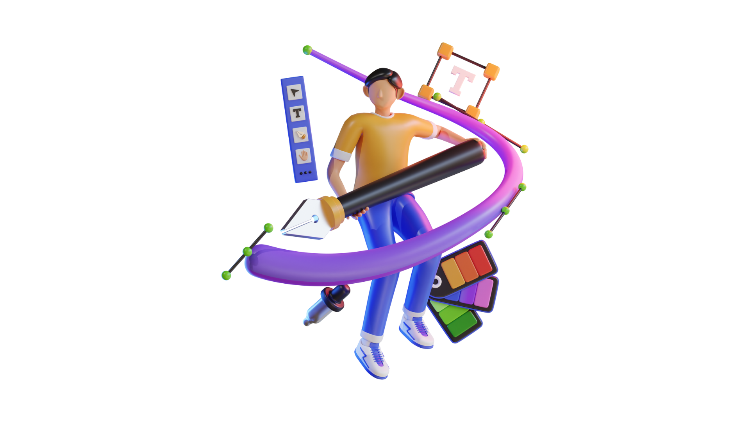
Επιμελητής ψηφιακών συλλογών
Ο επιμελητής ψηφιακών συλλογών είναι υπεύθυνος για την εφαρμογή της ψηφιακής στρατηγικής σχετικά με τη συλλογή, την αποθήκευση, την αρχειοθέτηση, τη διατήρηση και την πρόσβαση στις ψηφιακές συλλογές (είτε πρόκειται για ψηφιακές είτε για ψηφιοποιημένες). Σε μεγαλύτερα μουσεία αυτό θα μπορούσε να είναι ένας ρόλος-προφίλ από μόνος του, ενώ σε μικρότερα μουσεία ένας έφορος θα πρέπει να είναι εξειδικευμένος στον τομέα αυτό.
Notes:
Ο επιμελητής ψηφιακών συλλογών είναι υπεύθυνος για την εφαρμογή της ψηφιακής στρατηγικής σχετικά με τη συλλογή, την αποθήκευση, την αρχειοθέτηση, τη διατήρηση και την πρόσβαση στις ψηφιακές συλλογές (είτε πρόκειται για ψηφιακές είτε για ψηφιοποιημένες). Σε μεγαλύτερα μουσεία αυτό θα μπορούσε να είναι ένας ρόλος-προφίλ από μόνος του, ενώ σε μικρότερα μουσεία ένας έφορος θα πρέπει να είναι εξειδικευμένος στον τομέα αυτό.

Slide 15
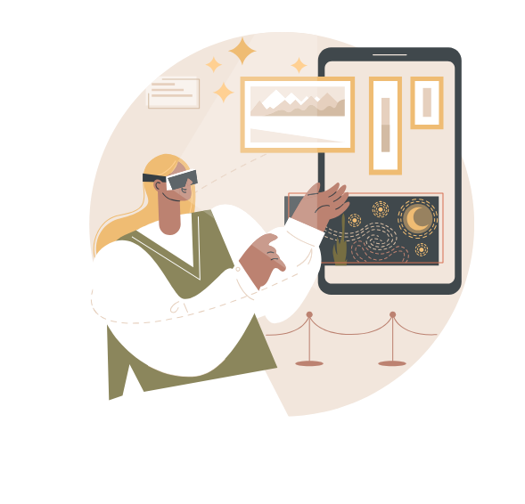
Προγραμματιστής ψηφιακής διαδραστικής εμπειρίας
Στο ρόλο αυτό, ο εργαζόμενος σχεδιάζει, αναπτύσσει και υλοποιεί καινοτόμες και διαδραστικές εμπειρίες με βάση τις ανάγκες του κοινού, παρέχοντας ουσιαστικές εμπειρίες για όλους τους τύπους κοινού.
Notes:
Ο προγραμματιστής ψηφιακής διαδραστικής εμπειρίας σχεδιάζει, αναπτύσσει και υλοποιεί καινοτόμες και διαδραστικές εμπειρίες με βάση τις ανάγκες του κοινού, παρέχοντας ουσιαστικές εμπειρίες για όλους τους τύπους κοινού.

Slide 16

Διαχειριστής διαδικτυακής κοινότητας
Ο διαχειριστής της διαδικτυακής κοινότητας ανταποκρίνεται στις ανάγκες τόσο της διαδικτυακής όσο και της μη διαδικτυακής κοινότητας. Δημιουργεί και διαχειρίζεται προσβάσιμες και συνεργατικές διαδικτυακές κοινότητες για όλους τους ενδιαφερόμενους (κοινό, συνάδελφοι στα μουσεία και στον τομέα της πολιτιστικής κληρονομιάς, εκπαιδευτικοί οργανισμοί, δωρητές, χορηγοί, υπεύθυνοι λήψης αποφάσεων κ.λπ.)
Notes:
Ο διαχειριστής της διαδικτυακής κοινότητας ανταποκρίνεται στις ανάγκες τόσο της διαδικτυακής όσο και της μη διαδικτυακής κοινότητας. Δημιουργεί και διαχειρίζεται προσβάσιμες και συνεργατικές διαδικτυακές κοινότητες για όλα τα ενδιαφερόμενα μέρη (κοινό, συνάδελφοι στα μουσεία και στον τομέα της πολιτιστικής κληρονομιάς, εκπαιδευτικοί οργανισμοί, δωρητές, χορηγοί, υπεύθυνοι λήψης αποφάσεων κ.λπ.)

Slide 17
Αυτοαναστοχασμός
Τι είναι ο ψηφιακός μετασχηματισμός;
Ποιοι είναι μερικοί από τους αναδυόμενους ρόλους εργασίας για τους επαγγελματίες του τομέα GLAM μετά τον COVID;
Notes:
Ας ανακεφαλαιώσουμε ορισμένους βασικούς τομείς που συζητήθηκαν σε αυτή τη συνεδρίαση.
Τι είναι ο ψηφιακός μετασχηματισμός;
Ποιοι είναι μερικοί από τους αναδυόμενους ρόλους εργασίας για τους επαγγελματίες του τομέα GLAM μετά τον COVID;

Slide 18
Αναφορές
Πολιτισμός 24 (2020). Η ατζέντα του ψηφιακού μετασχηματισμού και τα GLAMs - πορίσματα και αποτελέσματα της Culture24, σ. 14, 18.
https://pro.europeana.eu/files/Europeana_Professional/Publications/Digital%20transformation%20reports/The%20digital%20transformation%20agenda%20and%20GLAMs%20-%20Culture24,%20findings%20and%20outcomes.pdf
MuSA (2017). Αναδυόμενα επαγγελματικά προφίλ για τους επαγγελματίες του μουσείου. http://www.project-musa.eu/wp-content/uploads/2020/06/MuSA-Emerging-Job-Profiles-for-museum-professionals.pdf

Slide 19






Προώθηση της απασχόλησης χωρίς αποκλεισμούς στον τομέα GLAM μέσω της ανοικτής καινοτομίας
Αριθμός έργου: 2022-1-AT01-KA220-ADU-00008513

